Slide 1


IMPACT FVG- Fondo FAMI
ANTROPOLOGIA DEI CONTESTI EDUCATIVI:
PROSPETTIVE PER L’INTEGRAZIONE
Roberta Altin
UNIVERSITÀ DI TRIESTE
CENTRO INTERDIP. MIGRAZIONI
COOP. INTERNAZIONALE SVILUPPO SOSTENIBILE
9 marzo 2022

Slide 2
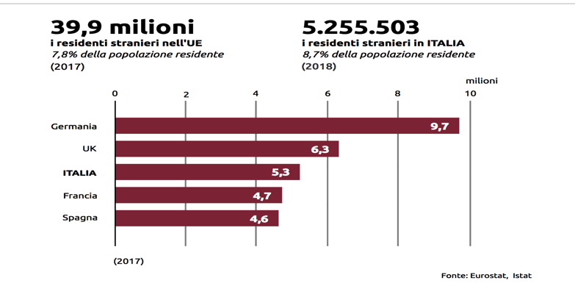
20% dei residenti stranieri in Italia sono minori
a.s. 2018/19 860.000 alunni stranieri nelle scuole italiane
= 10% popolazione scolastica totale
1.316.000 Minori con BG Migratorio, di cui 75% 2G (Idos 2020)
63,1% degli alunni con cittadinanza non italiana è nato in Italia.
La costante crescita degli studenti nati in Italia da genitori emigrati nel nostro paese caratterizza significativamente l’evolversi della presenza degli studenti con background migratorio (MIUR 2019: 18)

Slide 3
Migrazione
fenomeno
strutturale
non
metabolizzato

Slide 4
DROP OUT e ritardo
L’alunno/a con background migratorio
Non-italiano
Non-italofono
Genitori Non-collaborativi
Non ha rete sociale
Non ha capitale culturale
Spesso neanche quello economico

Slide 5
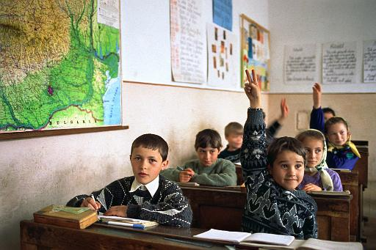
Eppure è quello che più confida nella scuola italiana
Solo il 20% degli studenti stranieri da Paesi terzi ha pensato di abbandonare la scuola,
contro il 31% degli studenti dell’UE o con background migratorio.
Quasi tutti gli studenti in generale ritengono che le difficoltà scolastiche degli studenti siano dovute soprattutto al rapporto tra insegnanti e studenti e alle condizioni familiari

Slide 6
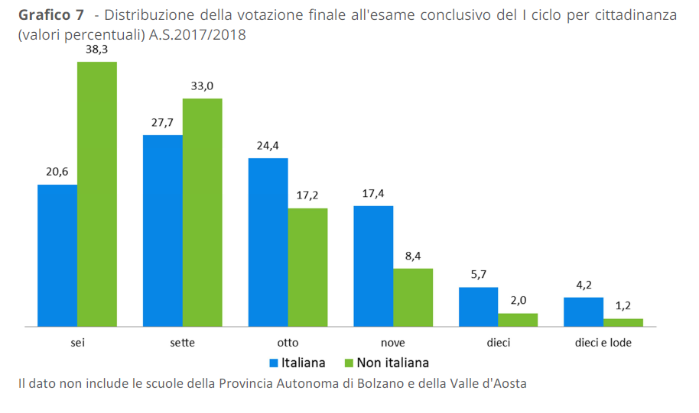
Nonostante i risultati

Slide 7
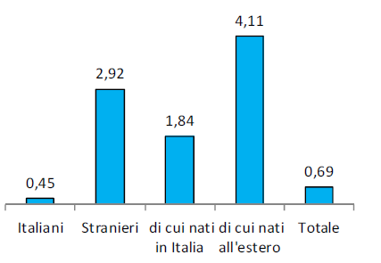
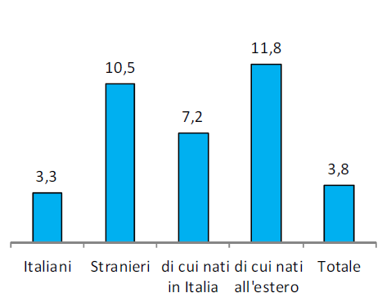
Dati Miur abbandono per cittadinanza
S. Secondaria 1°
S. Secondaria 2°

Slide 8
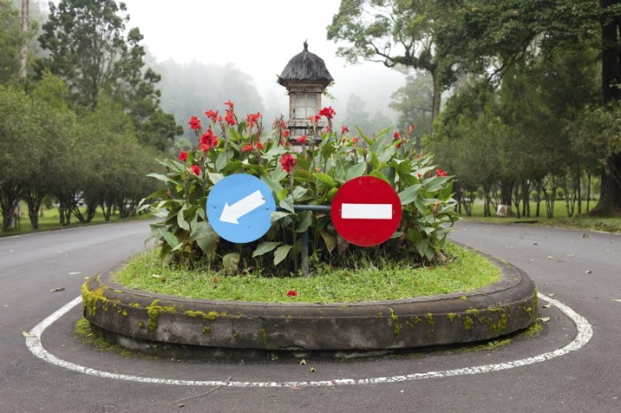
Scuola barriera spartitraffico
Incremento dei divari territoriali

Slide 9
Progettare l’inclusione
Ricerca scuole secondarie Trieste e Monfalcone
  formazione insegnanti
  field work interdisciplinare
  ricerca-azione
Contesti extrascolastici
Quotidianità di (micro)pratiche
Competenze e saperi informali

Slide 10
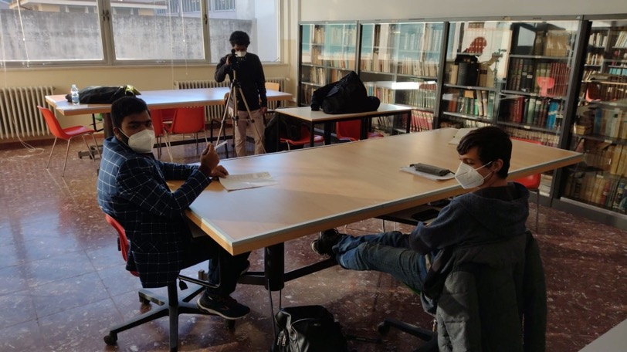
Contro l’nclusione differenziale?
Monfy_Blog

Slide 11
REPORTAGE sulla
DIPENDENZA
DA CELLULARE

Slide 12
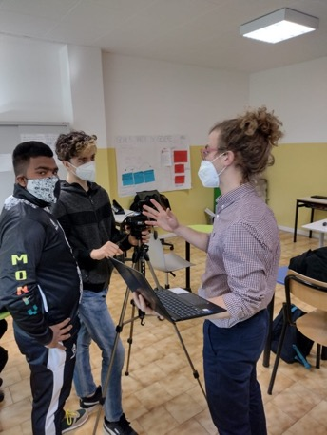
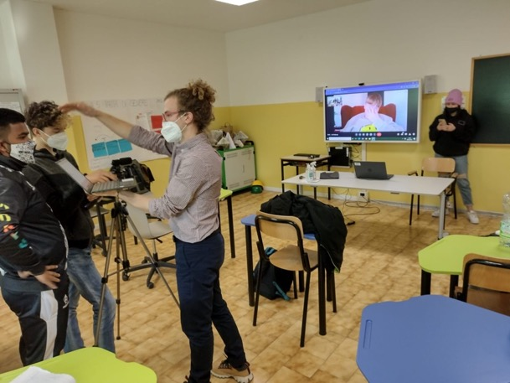
Video e blog

Slide 13
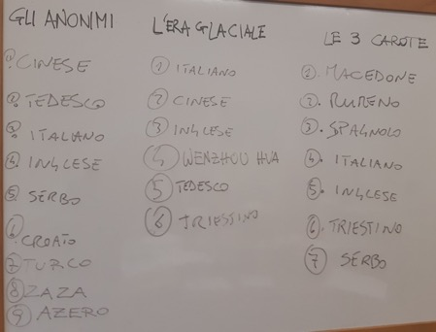
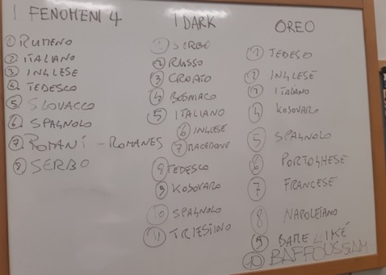
Verso il polinguismo (Pennycook 2012)
GLI ANONIMI:
Esmanur
Aleksa
Amy
Martina
L’ERA GLACIALE:
Huiwan
Francesco
Ahmed
LE 3 CAROTE:
Keren
Denis A.
Sabrina
I FENOMENI 4:
Stefan
Stephen
Nikola
Kevin
I DARK:
Denis O.
Raymond
Kristijan
Nemanja
OREO:
Soraya
Yanou
Zxhimi

Slide 14
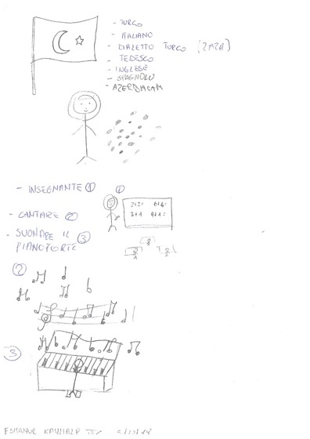
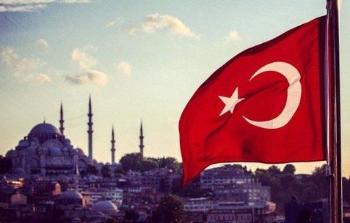
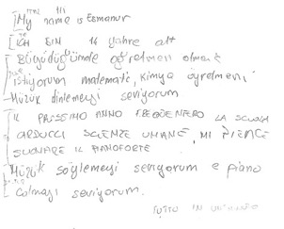

Notes:
Questa foto rappresenta la moschea più grande in Turchia, la Santa Sofia, a Istanbul. Ho scelto questa perché di solito ogni anno, quando andiamo lì alla chiesa.. no, alla moschea, preghiamo eccetera… Quando ero in terza o quarta elementare, io con i cugini stavamo guardando dei mosaici, molto belli… essendo molto grande, ci siamo messi a giocare e ci perdiamo perché non abbiamo ascoltato i nostri genitori… abbiamo detto boh, tanto ci sono i cugini [più grandi], non succederà niente… e ci siamo persi. Non dimentico mai quel giorno. I miei zii ed i miei genitori ci cercavano dappertutto, essendo molto grande… dopo 2 ore sono riusciti a trovarci… perché anche noi, invece che stare fermi ci muovevamo… ho detto tante volte ‘non muovetevi!’ ma non mi hanno ascoltato…. E visto che è un bel ricordo, secondo me.. non è così brutto… Non mi sono spaventata, perché mi piace di solito nascondermi.
Questa foto l’ho presa da internet, avevo un’altra foto, ma non volevo mostrare me e la mia famiglia.. [volevi mostrare il posto…] sì, questa ha anche la bandiera della Turchia, così si capiva.

Slide 15
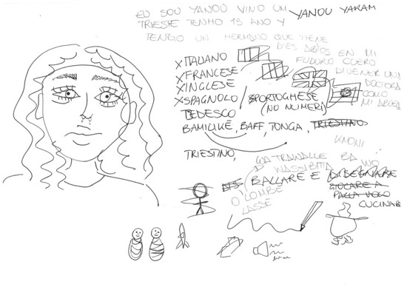
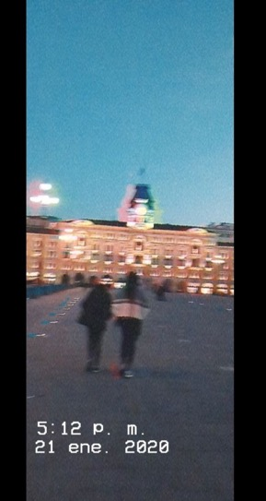
Notes:
“Questa è piazza Unità… era il 31 [dicembre], la sera, e quella davanti è mia cugina… cioè, le due persone che si vedono sono le mie cugine [che vivono qua]. Eravamo andate a cena perché era il suo compleanno e allora, ritornando ho visto che era bello, da vedere, abbastanza, e ho fatto la foto”
[qualcuno le chiede ‘quale cugina?’ e Yanou risponde ‘vuoi sapere quale dei 50 cugini che c’ho qual è?’]
Ha scelto questa foto “perché piazza Unità sembrava meno sporca del solito” [le obietto che piazza Unità non è poi così sporca] “a volte [si]… era bella da vedere… prima c’era il tramonto, poi è sceso…”

Slide 16
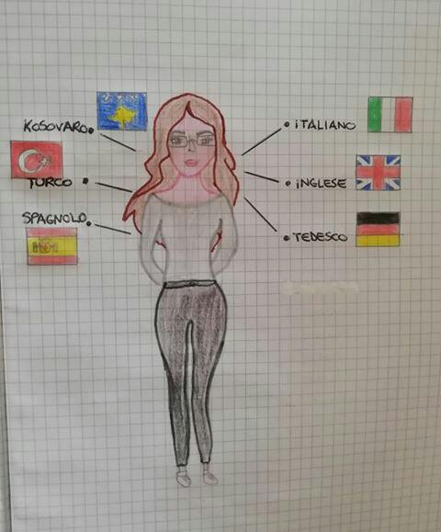
Notes:
Bleona

Slide 17
Super-diversity (Vertovec 2007)
Il progetto fami impact mi è piaciuto molto perché ho imparato a conoscere meglio i miei compagni, cosa gli piace fare, da dove vengono, che lingue parlano, poi ho imparato alcune parole tipo in turco, russo, rumeno.
Poi abbiamo fatto dei lavori di gruppo e ci siamo aiutati molto a vicenda, a me ha aiutato molto questa esperienza perché e stata molto interessante, educativo e molto divertente allo stesso tempo, poi mi ha insegnato a parlare di più nella mia lingua senza vergognarmi. Dopo il progetto ho apprezzato di più la mia lingua e ho iniziato a parlarla più spesso, poi con i miei compagni ci scherzo con la mia lingua, e mi sento molto più sicuro di me. Anche le antropologhe Cristina e Roberta sono state molto simpatiche, mi è piaciuto anche il lavoro delle foto e adesso so da che città vengono i miei amici e dove gli piace andare nel loro paese.

Slide 18
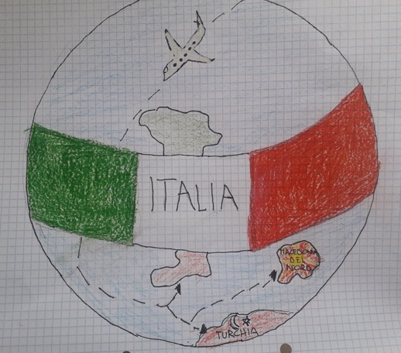
Famiglie transnazionali & polymedia (Madianou, Miller 2012)

Slide 19
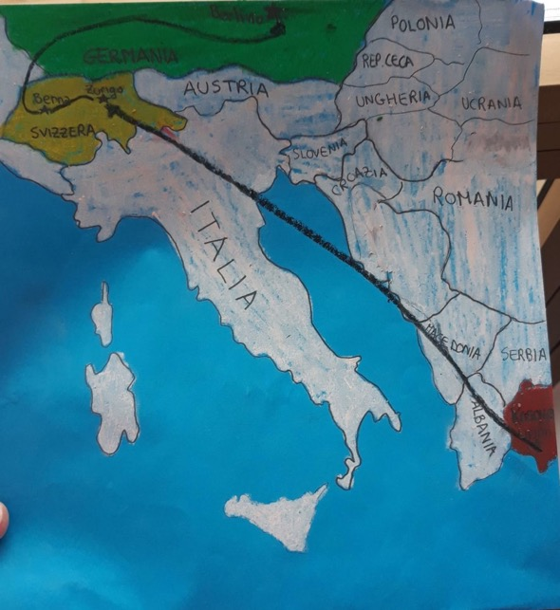
Notes:
Bleona

Slide 20
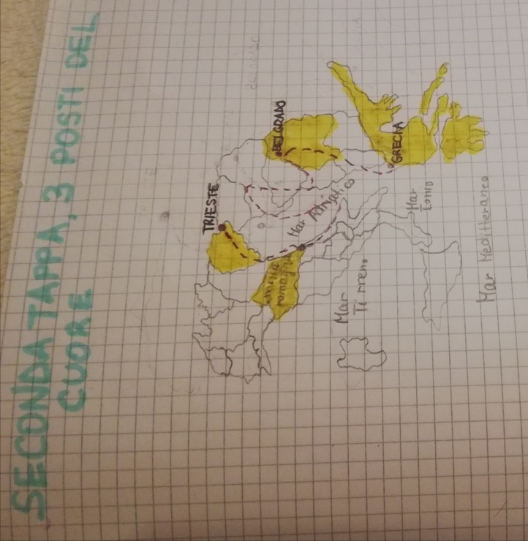
Notes:
Sara

Slide 21

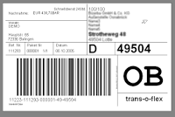
TRANSNAZIONALISMO anti-labelling
QUOTE: 30%
CATEGORIE (Labelling)
(Zetter 1991; Sajjad - 2018)
TIPOLOGIE etno-linguistiche
(Aime 2018)
VISIBILITÀ, RAZZIALIZZAZIONE
(Taguieff 1997; Balibar 2004)

Slide 22
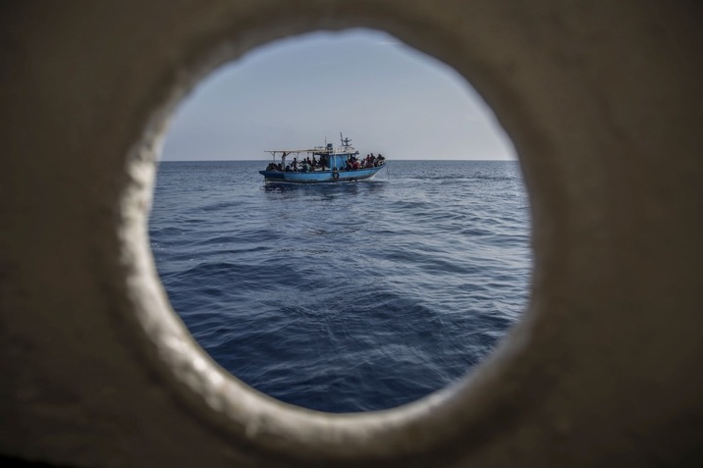
Funzione specchio della migrazione (Sayad 2002)

Slide 24
NUOVI APPROCCI & CONCETTI
TRANSNAZIONALISMO: “il processo mediante il quale i migranti costruiscono campi sociali che legano insieme il paese d’origine e quello di insediamento” (Glick Schiller N. e Al., 1992)
SUPER-DIVERSITÀ: sottolinea la diversificazione della diversità, la complessità eterogenea dei gruppi migranti (S. Vertovec 2007).
POLI-LINGUISMO: capacità di utilizzare tre o più lingue, con implicazioni comunicative e cognitive (J.J. Weber 2009).

Slide 25
FLUSSI GLOBALI
Inte(g)razioni in contesti locali
Ricerche comparative confermano:
  Sopravvalutazione del numero di migranti
  Senso di paura ed emergenza dove ci sono meno contatti tra maggioranza e migranti
  Tendenza alla categorizzazione (labelling) etnico-linguistica
INTERAZIONE QUOTIDIANA come fattore integrativo
  Scuola e spazi pubblici come contesti fondamentali per costruire una società inclusiva
  Specificità contestuali

Slide 26

EUT
UNITS
Open access:
https://eut.units.it/

